Slide 1
TensorFlow+Keras 深度學習人工智慧
基本概念介紹
主講者: 王彤云

Slide 2
課程綱要
一、人工智慧、機器學習、深度學習介紹
二、深度學習原理
三、Tensorflow與Keras介紹

Slide 3
一、人工智慧、機器學習、深度學習介紹

Slide 4
人工智慧(Artifical Intelligence)
目標:
希望能讓電腦像
人一般思考與學習
人工智慧的分類
－強人工智慧(Strong AI) －弱人工智慧(Weak AI)
圖靈測試
(Turing Testing)
1980 年代
最早開始於1950年代

Slide 5
機器學習 (Machine Learning)
非監督式
學習
演算法
人工智慧
的分支
監督式
學習
增強式
學習

Slide 6
深度學習 (Deep Learning)
DNN
CNN
RNN
深度神經網路
卷積神經網路
遞迴神經網路

Slide 7
人工智慧、機器學習、深度學習關係
人工智慧(Artifical Intelligence)
機器學習 (Machine Learning)
Strong AI
Weak AI
●監督式學習
●非監督式學習
●增強式學習
深度學習 (Deep Learning)
DNN CNN RNN
大數據 Big Data 分散式儲存
GPU 、TPU 平行運算

Slide 8
機器學習介紹
訓練
1
透過演算法，訓練歷史資料產生模型
Features
2
資料的特徵 。例如: 濕度、風向、季節、氣壓
Label
3
資料的標籤。例如:天候(1.晴、2.雨、3.陰、4.雪)
階段
4
訓練(Training) & 預測(Predict)

Slide 9
機器學習介紹
訓練(Training )
Label
機器學習演算法
訓練資料
Feature
特徵萃取
訓練
預測 (Predict)
新資料
Feature
模型
預測結果
特徵萃取
預測

Slide 10
機器學習分類
監督式學習
非監督式學習
強化學習
●二元分類: 是非題
●多元分類: 選擇題
●回歸分析: 計算題
cluster 集群演算法
Q-learning、TD、Sarsa

Slide 11
機器學習分類整理
分類 | 細分類 | Features(特徵) | Label(預測目標)
監督式學習 | Binary Classification二元分類 | 濕度、風向、風速、季節、 氣壓……… | 只有0與1選項(是非題) 0:不會下雨、1:會下雨
監督式學習 | Multi-Class Classification 多元分類 | 濕度、風向、風速、季節、氣壓……… | 有多個選項(選擇題) 1:晴 2: 雨 3: 陰 4: 雪
監督式學習 | Regression 回歸分析 | 濕度、風向、風速、季節、氣壓……… | 值是數值(計算題) 溫度可能是 -50~50 度的範圍
非監督式學習 | Clustering 群集 | 濕度、風向、風速、季節、氣壓……… | 無label。目的: 將資料依照特徵，分成幾個相異性最大的群組，而群組內的相似程度最高
強化學習 | Q-learning、TD (Temporal Difference) | 濕度、風向、風速、季節、氣壓……… | 不段訓練機器循序漸進，學會執行某項任務的演算法

Slide 12
機器學習分類整理
機器學習Machine Learning
監督式學習 Supervised Learning
非監督式學習Unsupervised Learning
分類 Classification
深度學習
分群 Clustering
二元分類
Binary Classification
多元分類
Multi Class Classification
強化學習 Reinforcement Learning
Q-learning
TD
回歸分析 Regression

Slide 13
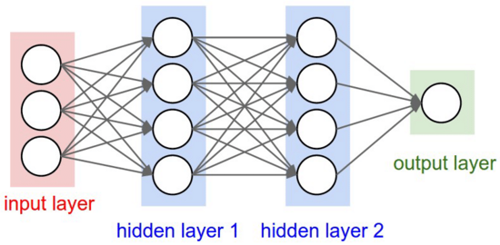
深度學習簡介
一個輸出層
一個輸入層
隱藏層可以非常多層，所以稱為深度學習

Slide 14
二、深度學習原理

Slide 15
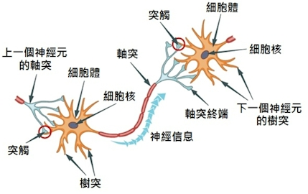
神經傳導原理介紹
傳送訊息
輸入與輸出的神經元傳遞的機制
負責接收訊息

Slide 16
以數學公式模擬神經元
X1
W1
W2
輸入神經元
X2
+b1
y
接收神經元
W3
Activation function
X3

Slide 17
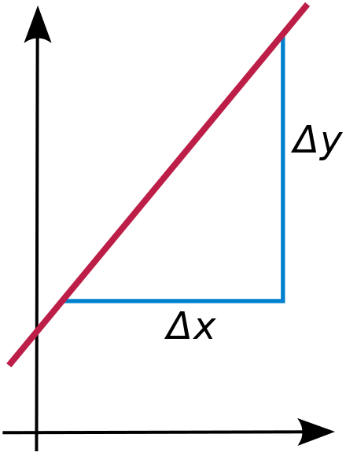
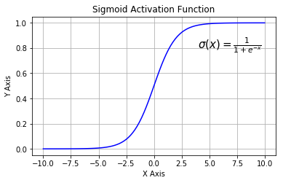
Activation function
模擬神經傳導的運作方式
線性函數
通常為非線性函數
非線性函數

Slide 18
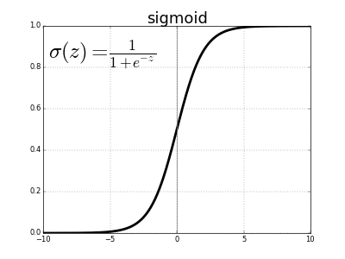
Sigmoid 激活函數
當神經刺激大於臨界值，開始對神經刺激有反應
當神經刺激小於臨界值會忽略
當神經刺激達到一定程度，感覺會開始鈍化

Slide 19
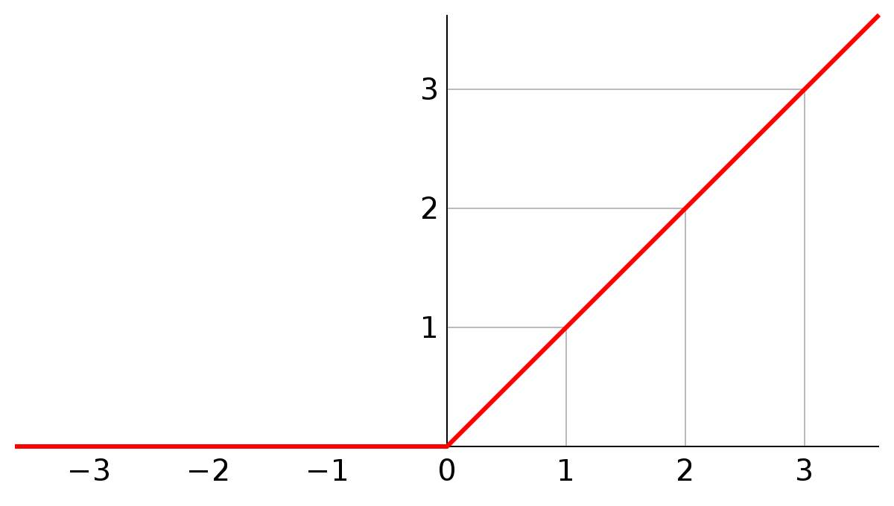
Relu 函數
當神經刺激小於臨界值會忽略
當神經刺激大於臨界值，開始對神經刺激有反應

Slide 20
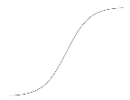
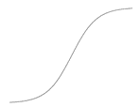

以矩陣運算模擬神經網路
w11
x1
+b1
y1
w12
w21
x2
w22
+b2
y2
w31
w32
Activation function
x3
y1=activation function ( x1 * w11 + x2 * w21 + x3 * w31+ b1)
y2=activation function (x1 * w12 + x2 * w22 + x3 * w32 + b2)

Slide 21

以矩陣運算模擬神經網路
y1=activation function ( x1 * w11 + x2 * w21 + x3 * w31+ b1)
y2=activation function (x1 * w12 + x2 * w22 + x3 * w32 + b2)
合併 y1 + y2，整合成一個矩陣運算公式

Slide 22
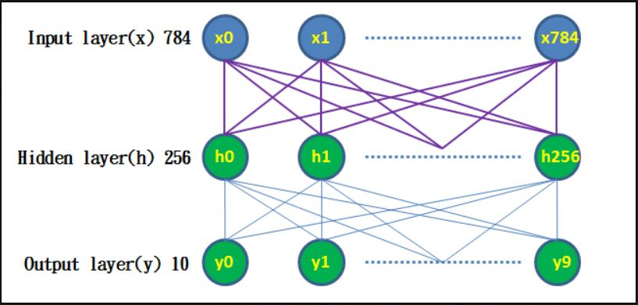
多層感知器模型
以多層感知器模型辨識 Minst手寫數字影像
輸入層 : 784 個輸入神經元，
接收外界訊號
隱藏層 : 模擬內部神經元，共有
256個隱藏神經元
輸出層 : 10個輸出神經元，就是
預測結果。對應到我們
希望預測的數字 0-9共有
10個結果

Slide 23

多層感知器模型
以矩陣公式模擬多層感知器模型運作
w1(權重) b1 (偏差)連結輸入層與隱藏層
建立輸入層與隱藏層，
公式 : h = relu (x * w1 + b1)
w2(權重) b2 (偏差)連結隱藏層與輸出層
建立隱藏層與輸出層，
公式 : y = softmax (h1 * w2 + b2)

Slide 24
Back Propagation 反向傳播演算法
訓練人工神經網路的常見方法，並且與最優化方法 Optimizer
(例如: 梯度下降法)結合使用
監督學習方法，必須輸入 features(特徵值)，與 label (真實的值)
簡單說就是從錯誤中學習

Slide 25
Mnist 資料集
預處理
1. 資料預處理features(數字影像的特徵值)
Features (數字影像的特徵值)
w1(權重) b1 (偏差)
2.建立模型
w2(權重) b2 (偏差)
Labels (數字影像真實的值)
1. 資料預處理labels (數字影像真實的值)
Notes:
https://www.ypppt.com/

Slide 26




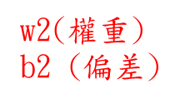


1. 模型輸入特徵值
4. 最優化方法 (Optimizer)
更新權重與偏差
w1(權重) b1 (偏差)
optimizer
誤差
2. 模型輸出計算結果
模型輸出 (預測結果)
loss function
3. 損失函數 (loss function) 計算誤差

Slide 27
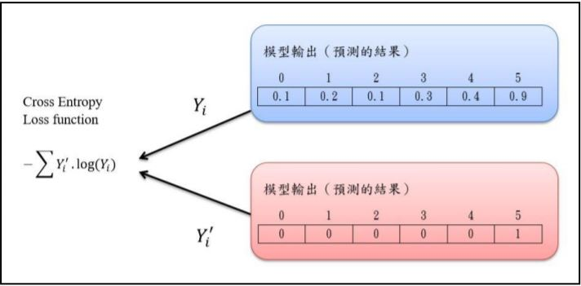
使用Back Propagation 反向傳播演算法
進行訓練
損失函數 : 計算誤差
Cross Entropy 是深度學習常用的損失函數 (loss function)

Slide 28
使用Back Propagation 反向傳播演算法進行訓練
最佳化方法 (Optimizer) : 使用某種數值方法，在不斷的批次
訓練中，不斷更新權重(weight)與偏差(bias)，使損失函數的
誤差值最小化。最終找出誤差值最小的「權重與偏差的組合」
隨機梯度下降法 (Stochastic gradient descent , SGD)
想成: 在所有「權重與偏差的組合」所組成的高維度空間中，每個訓練批次，沿著每個維度下降的方向走一小步，經過多次步驟，就可以找到最佳化的「權重與偏差的組合」

Slide 29
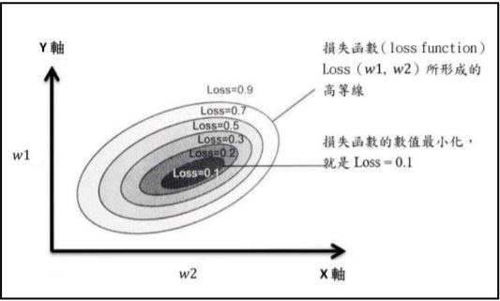
使用Back Propagation 反向傳播演算法進行訓練
二維權重與損失函數
● 真實深度學習中權重與偏差數量很多，會形成非常多維度的空間
顏色越深代表loss 數值越小
Notes:
假設最簡單的情況，只有2個權重

Slide 30
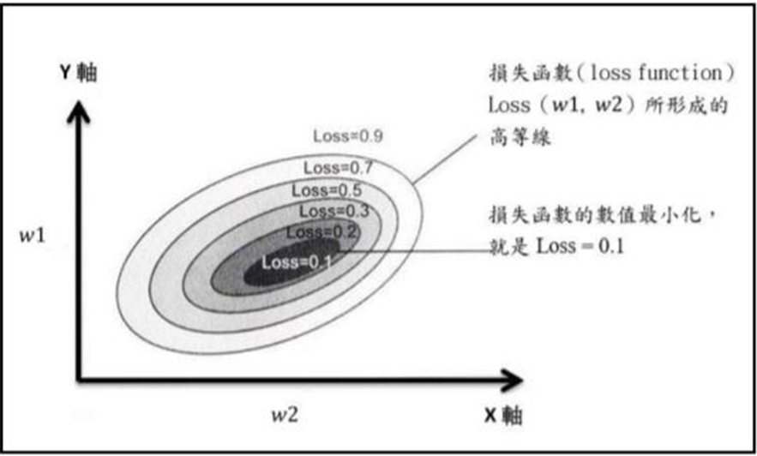

使用Back Propagation 反向傳播演算法進行訓練
SGD 梯度下降法
● 每次沿著 LOSS 下降的方向，每次訓練批次走一小步，經過許多
次訓練步驟，就能夠下降到 Loss=0.1，損失函數的誤差最小化
Notes:
假設最簡單的情況，只有2個權重

Slide 31
https://www.ypppt.com/
三、TensorFlow 與 Keras 介紹

Slide 32
TensorFlow vs Keras
● Tensorflow : 功能強大、執行效率高、支援各種平台、低階的深度
學習程式庫，學習門檻高
● Keras : 高階的深度學習程式庫、學習門檻低
Notes:
假設最簡單的情況，只有2個權重

Slide 33
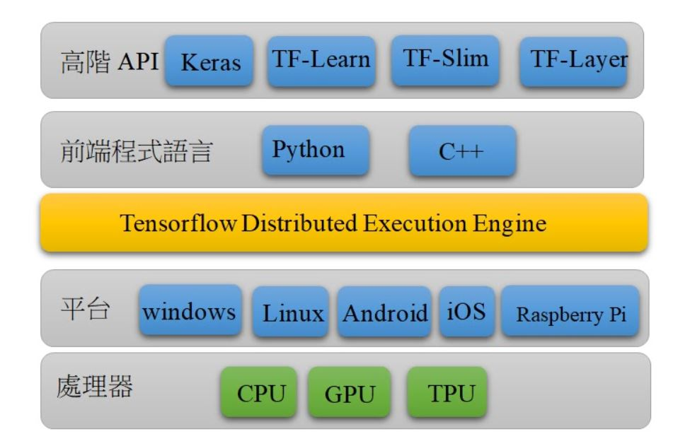
Tensorflow 架構圖
Notes:
要想這頁要怎麼說 !!!!!!!!!

Slide 34
Tensorflow簡介
● Tensorflow 是由 Tensor 與 Flow 所組成
● Tensor 張量 : 是一種幾何實體，或是廣義上的「數量」，在
此所謂的「數量」包含「純量、向量或矩陣」
● 0 維的張量是純量
● 1 維的張量是向量
● 2 維以上的張量是矩陣

Slide 35
Tensorflow簡介
● Flow 資料流程
● 例子 :
假設:您到了陌生的地方，不會當地的語言，為了到達目的地？
解決方法：畫張地圖，告訴當地的司機，司機依照地圖，載您
到目的地
● 為了讓Tensorflow可以支援不同的程式語言介面，並且讓
Tensorflow程式可以在各種平台執行
● 動態顯示計算圖

Slide 36
Tensorflow 程式設計模式
● 核心是「計算圖」(computational graph)，可分為 2 部分 : 建立「計算圖」
與執行 「計算圖」
1.建立「計算圖」: 使用Tensorflow提供的模組，建立「計算圖」。設計張
量運算流程，並且建構各種深度學習或機器學習模型
2.執行「計算圖」:
● 建立「Session (原意是對談)」執行「計算圖」。
● 目的:是在用戶端和執行裝置之間建立連結。可以將「計算圖」在各種
不同裝置中執行。
● 資料的傳遞也必須透過Session，最後取得執行後的結果

Slide 37
Keras介紹
● 一個開放原始碼，高階深度學習程式庫，使用python編寫，能
夠運行在TensorFlow 或 Theano 之上

Slide 38
為何要使用Keras?
● 最少的程式碼，花費最少的時間，就可建立深度學習模型，並
進行訓練、評估準確率，進行預測。

Slide 39
Keras的運作方式
● Keras 是一個(model-level)模型及的深度學習程式庫
● Keras只處理模型的建立、訓練、預測等功能。底層運作(張量)
運算，Keras必須配合「後端引擎」(backend engine)進行運算。
● 兩種後端引擎:Theano 與 Tensorflow
Keras
建立模型
TensorFlow
Theano
張量 (矩陣)計算
張量 (矩陣)計算

Slide 40
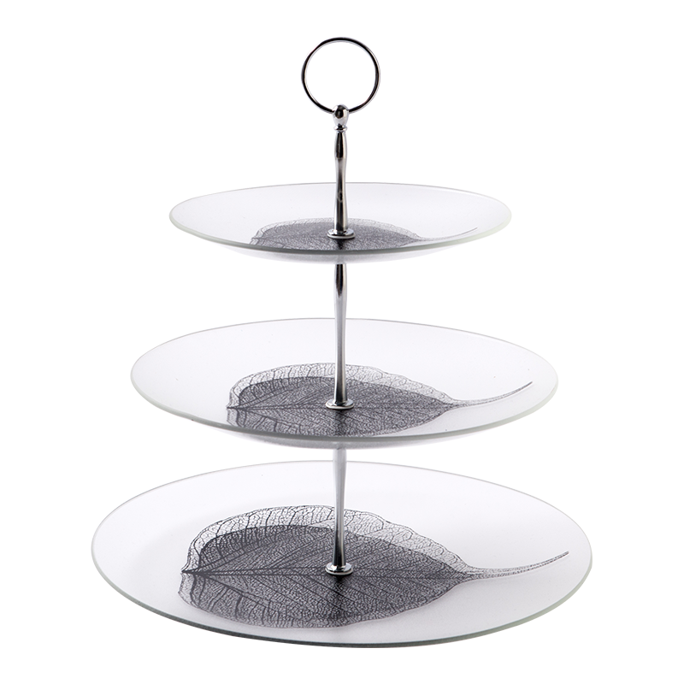
Keras程式設計模式
● 像做一個多層蛋糕

Slide 41
Keras 建立多層感
Multilayer perceptron模型
1. 建立 Sequential 模型
model = Sequential ()
2. 加入「輸入層」與「隱形層」至模型 : Keras 已經內建各式神經網路層，例如: Dense層、Conv2d層等，只要在之前建立的模型上，加入選擇的神經網路層就可以了 (蛋糕架加入蛋糕層)
model.add (Dense (unit = 256 , input_dim = 784 , kernel_initializer =
‘normal’, activation = ‘relu’))
3. 加入「輸出層」至模型 : 就像在加入一層蛋糕
model.add(Dense(unit = 10 , kernel_initializer = ‘normal’,
activation = ‘softmax’))

Slide 42
Keras 與 TensorFlow 比較
 | Keras | TensorFlow
學習難易度 | 簡單 | 比較困難
使用彈性 | 中等 | 高
開發生產力 | 高 | 中等
執行效能 | 高 | 高
適合使用者 | 初學者 | 進階使用者
張量 (矩陣) 運算 | 不需自行設計 | 需自行設計

Slide 43
繼續努力

